Slide 1

Matematiksel İstatistik
Hipotez Testleri

Slide 2


HİPOTEZ TESTLERİ
İstatistiksel çıkarsamanın “tahmin” den sonraki ayağı ise hipotez testidir. Bu başlık altında kitle parametresine ilişkin varsayımların doğruluğu örneklem istatistiklerinden hareketle değerlendirilir.
Kitle parametresi hakkında yapılan varsayıma istatistiksel hipotez adı verilir. Hipotezlerin doğruluğunu araştırmak için bir örneklem seçilir ve buradan elde edilen bilgiye dayanarak hipotezlerin doğru olup olmadığına karar verilir.
İki tip istatistiksel hipotez vardır.
Sıfır hipotezi (yokluk hipotezi): $H_{0},$ reddedilmesi istenen hipotezdir.
Alternatif hipotez: $H_{1}$ ile gösterilen sıfır hipotezine karşı geliştirilen hipotezdir.
Araştırılan hipotezdir.

Slide 3
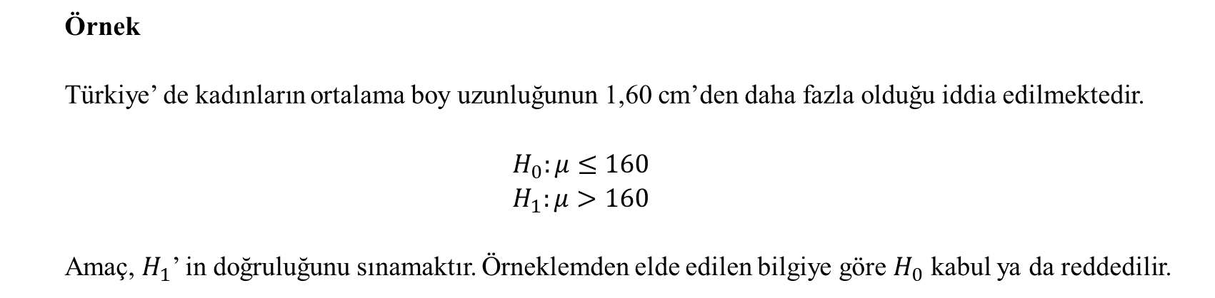
Örnek
Türkiye’ de kadınların ortalama boy uzunluğunun 1,60 cm’den daha fazla olduğu iddia edilmektedir.
$$H_{0}:μ≤160$$
$$H_{1}:μ>160$$
Amaç, $H_{1}$’ in doğruluğunu sınamaktır. Örneklemden elde edilen bilgiye göre $H_{0}$ kabul ya da reddedilir.
4 adım söz konusudur.
Hipotezlerin oluşturulması
Test istatistiği
Kritik bölge belirlemesi / kabul- red alanları
Karar

Slide 4
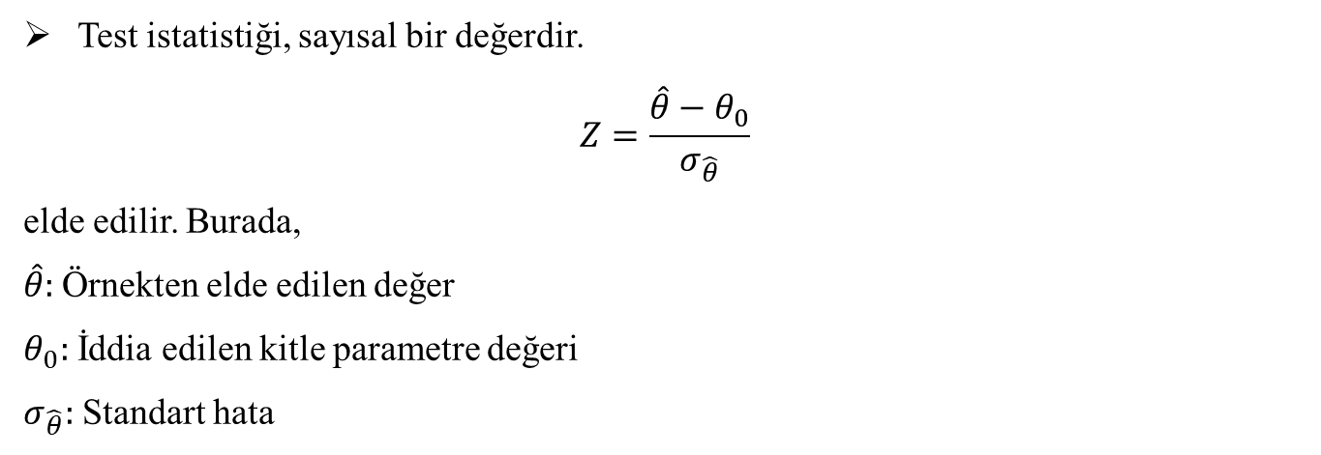
Test istatistiği, sayısal bir değerdir.
$$Z=\frac{\hat{θ}−θ_{0}}{σ_{\hat{θ}}}$$
elde edilir. Burada,
$\hat{θ}:$Örnekten elde edilen değer
$θ_{0}:$ İddia edilen kitle parametre değeri
$σ_{\hat{θ}}:$ Standart hata
Alternatif hipotez 3 farklı şekilde oluşturulabilir!
Bu 3 farklı durum testin kabul ve red bölgelerinin belirlenmesinde önem taşır. O nedenle, alternatif hipotez doğru belirlenmelidir!

Slide 5
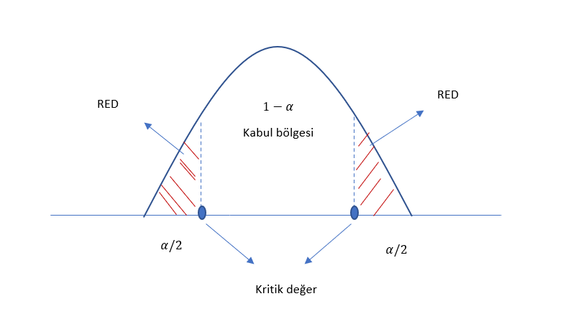
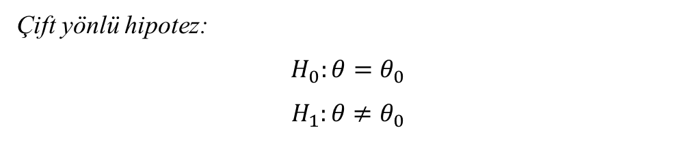
Çift yönlü hipotez:
$$H_{0}:θ=θ_{0}$$
$$H_{1}:θ≠θ_{0}$$

Slide 6
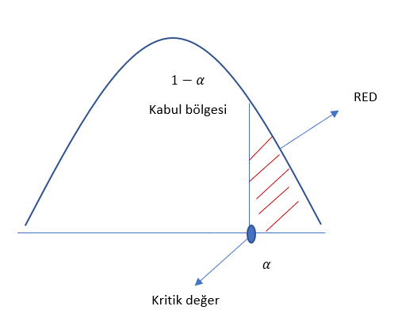

Tek yönlü hipotez
$$H_{0}:θ≤θ_{0}$$
$$H_{1}:θ>θ_{0}$$

Slide 7
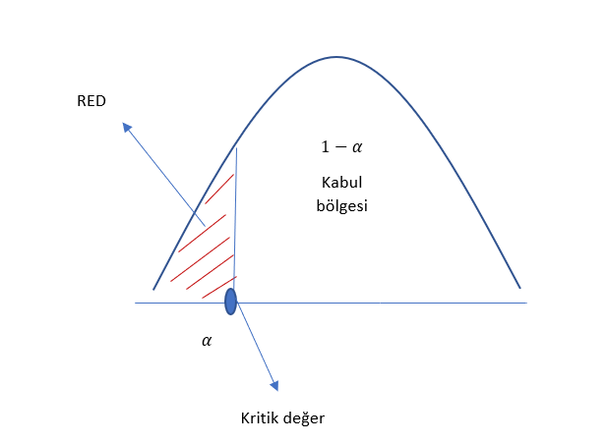

Tek yönlü hipotez
$$H_{0}:θ≥θ_{0}$$
$$H_{1}:θ<θ_{0}$$

Slide 8
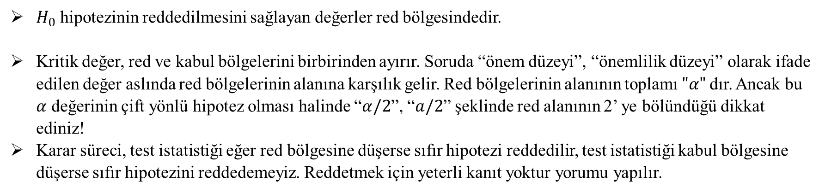
Örneğin kabul bölgesinde $μ>160$ hipotezinin doğruluğu kanıtlanamazsa $μ≤160$ sıfır hipotezi reddedilemez!
Red bölgesinde $μ>160$ kanıtlanabilir, bu durumda ise $μ≤160$ sıfır hipotezi reddedilir.
$H_{0}$ hipotezinin reddedilmesini sağlayan değerler red bölgesindedir.
Kritik değer, red ve kabul bölgelerini birbirinden ayırır. Soruda “önem düzeyi”, “önemlilik düzeyi” olarak ifade edilen değer aslında red bölgelerinin alanına karşılık gelir. Red bölgelerinin alanının toplamı $"α"$dır. Ancak bu $α$ değerinin çift yönlü hipotez olması halinde “$α/2$”, “$a/2$” şeklinde red alanının 2’ ye bölündüğü dikkat ediniz!
Karar süreci, test istatistiği eğer red bölgesine düşerse sıfır hipotezi reddedilir, test istatistiği kabul bölgesine düşerse sıfır hipotezini reddedemeyiz. Reddetmek için yeterli kanıt yoktur yorumu yapılır.

Slide 9
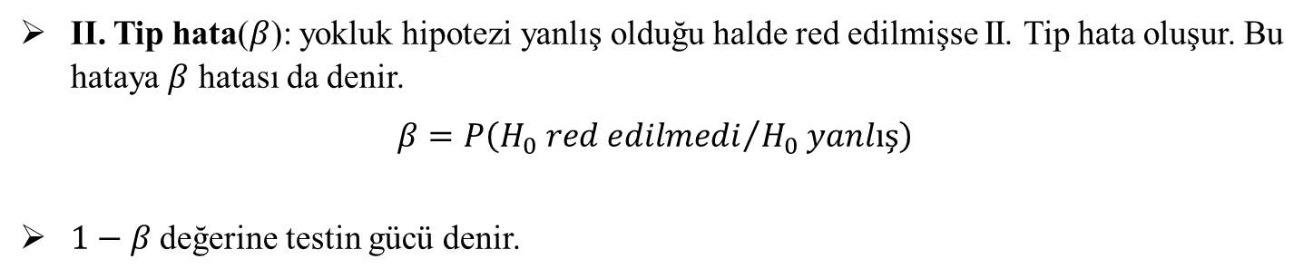
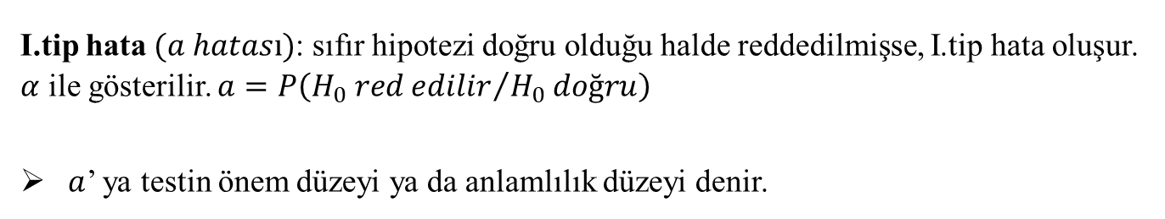
Hata Türleri
Hipotezlerle ilgili karar verilirken 2 tip hata yapılır.
I.tip hata $(a hatası)$: sıfır hipotezi doğru olduğu halde reddedilmişse, I.tip hata oluşur. $α$ ile gösterilir. $a=P\left({H_{0} red edilir}/{H_{0} doğru}\right)$
$a$’ ya testin önem düzeyi ya da anlamlılık düzeyi denir.
II. Tip hata($β$): yokluk hipotezi yanlış olduğu halde red edilmişse II. Tip hata oluşur. Bu hataya $β$ hatası da denir.
$$β=P\left({H_{0} red edilmedi}/{H_{0} yanlış}\right)$$
$1−β$ değerine testin gücü denir.

Slide 10
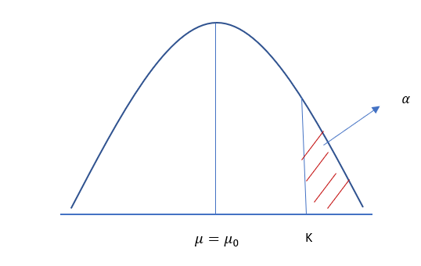

Kitle ortalaması ile ilgili Hipotez Testleri
$μ$’ ye bağlı 3 tip hipotez kurulur! Sıfır ve alternatif hipotezde parametrelerin yer aldığına dikkat ediniz!
Tek yönlü
$$H_{0}:μ≤μ_{0}$$
$$H_{1}:μ>μ_{0}$$

Slide 11
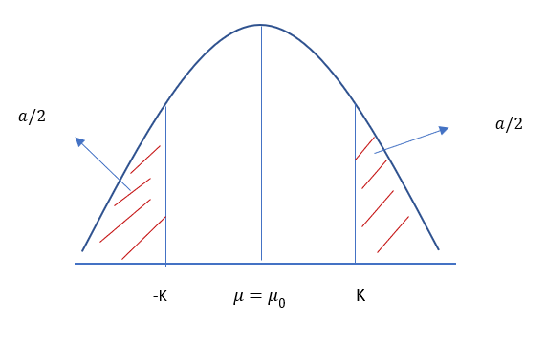
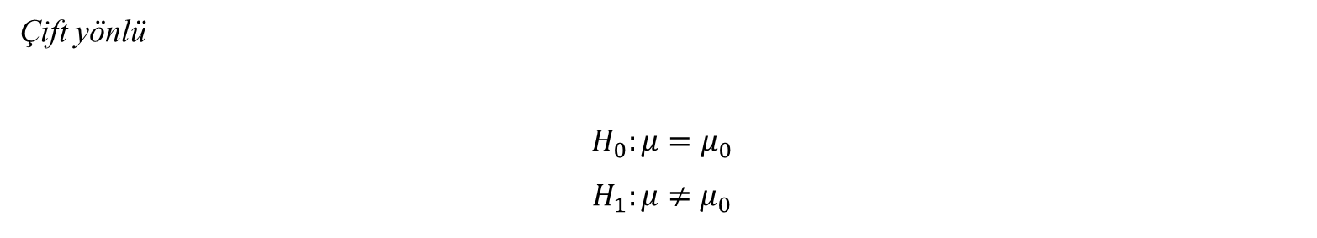
Çift yönlü
$$H_{0}:μ=μ_{0}$$
$$H_{1}:μ≠μ_{0}$$

Slide 12
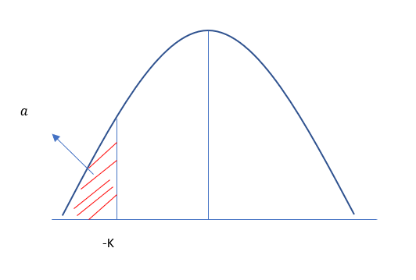

Tek yönlü
$$H_{0}:μ≥μ_{0}$$
$$H_{1}:μ<μ_{0}$$
K: kritik değer

Slide 13
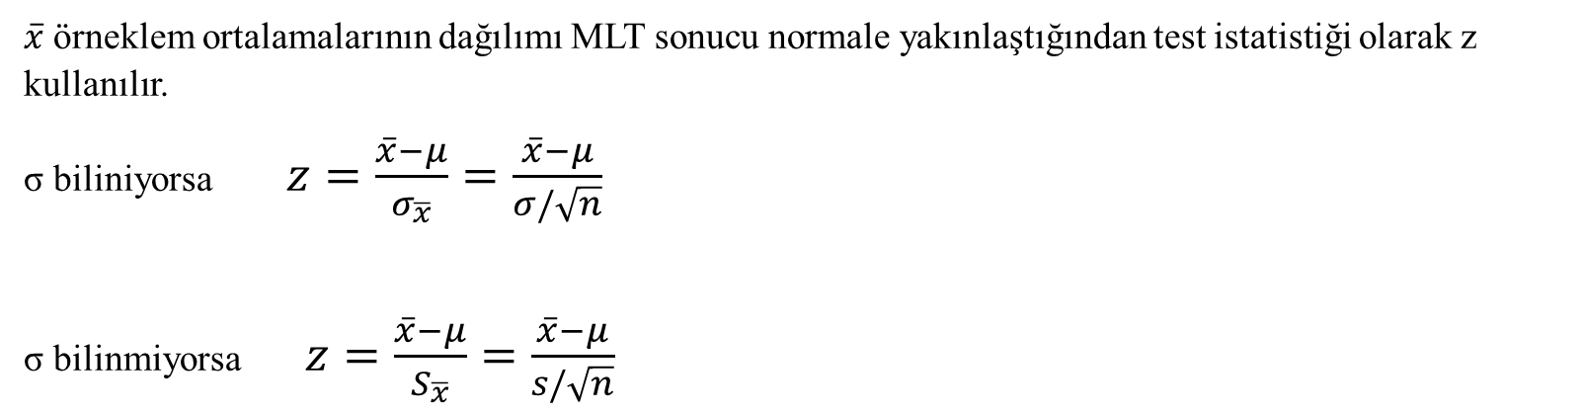
$n≥30$ ise
$\overline{x}$ örneklem ortalamalarının dağılımı MLT sonucu normale yakınlaştığından test istatistiği olarak z kullanılır.
σ biliniyorsa $z=\frac{\overline{x}−μ}{σ_{\overline{x}}}=\frac{\overline{x}−μ}{σ/\sqrt{n}}$
σ bilinmiyorsa $z=\frac{\overline{x}−μ}{S_{\overline{x}}}=\frac{\overline{x}−μ}{s/\sqrt{n}}$
$Z\sim N\left(0,1\right)$ !

Slide 14
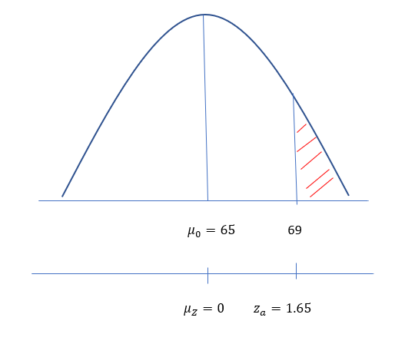

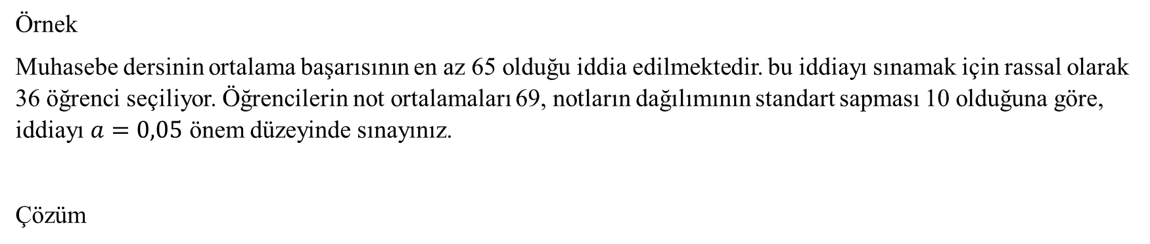
Örnek
Muhasebe dersinin ortalama başarısının en az 65 olduğu iddia edilmektedir. bu iddiayı sınamak için rassal olarak 36 öğrenci seçiliyor. Öğrencilerin not ortalamaları 69, notların dağılımının standart sapması 10 olduğuna göre, iddiayı $a=0,05$ önem düzeyinde sınayınız.
Çözüm
$$H_{0}:μ≤65$$
$H_{1}:μ>65$

Slide 15

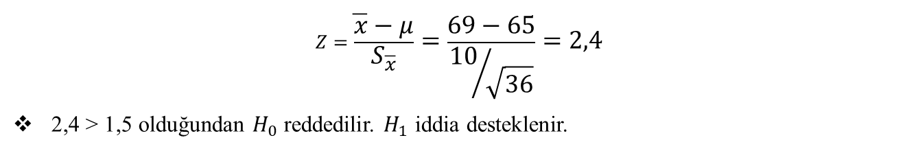
$$Z=\frac{\overline{x}−μ}{S_{\overline{x}}}=\frac{69−65}{{10}/{\sqrt{36}}}=2,4$$
2,4 > 1,5 olduğundan $H_{0}$ reddedilir. $H_{1}$ iddia desteklenir.
Ayrıca şöyle de yorumlanabilir
$$P\left(\frac{\overline{x}−μ}{\frac{s}{\sqrt{n}}}>1,65\right)=0,05$$
$$P\left(\frac{\overline{x}−65}{\frac{10}{\sqrt{36}}}>1,65\right)=0,05$$
$$P\left(\overline{x}>67,74\right)=0,05$$
$\overline{x}$=69 ve kritik değer 67,74 bu nedenle red bölgesine düştüğü için reddedilir.

Slide 16
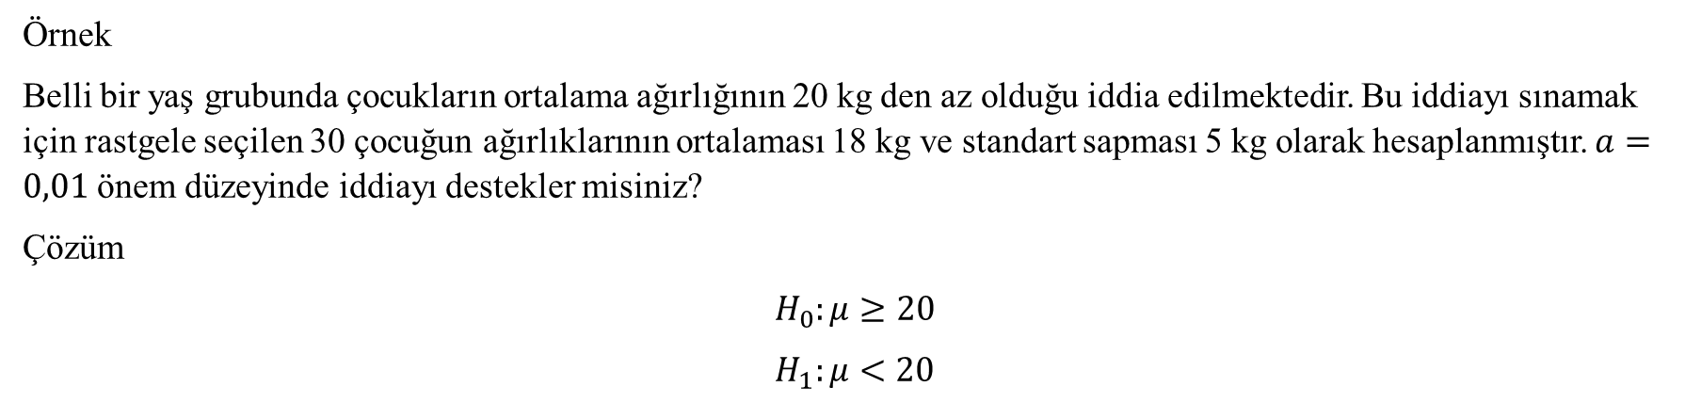
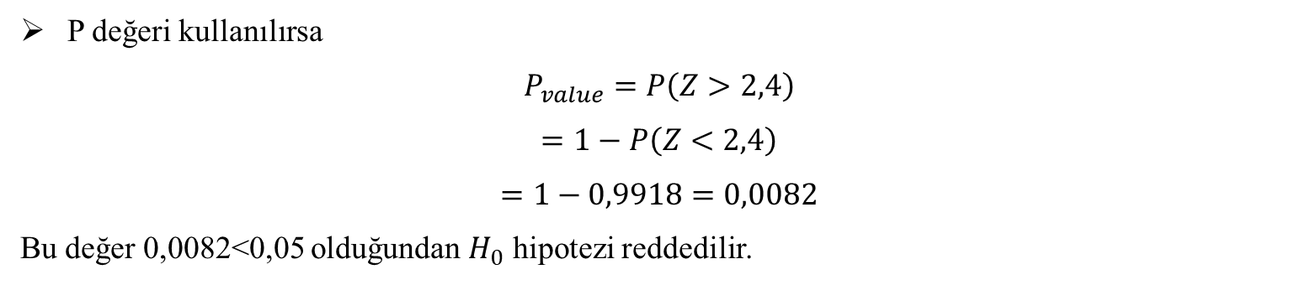
P değeri kullanılırsa
$$P_{value}=P\left(Z>2,4\right)$$
$$=1−P\left(Z<2,4\right)$$
$$=1−0,9918=0,0082$$
Bu değer 0,0082<0,05 olduğundan $H_{0}$ hipotezi reddedilir.
Örnek
Belli bir yaş grubunda çocukların ortalama ağırlığının 20 kg den az olduğu iddia edilmektedir. Bu iddiayı sınamak için rastgele seçilen 30 çocuğun ağırlıklarının ortalaması 18 kg ve standart sapması 5 kg olarak hesaplanmıştır. $a=0,01$ önem düzeyinde iddiayı destekler misiniz?
Çözüm
$$H_{0}:μ≥20$$
$$H_{1}:μ<20$$

Slide 17
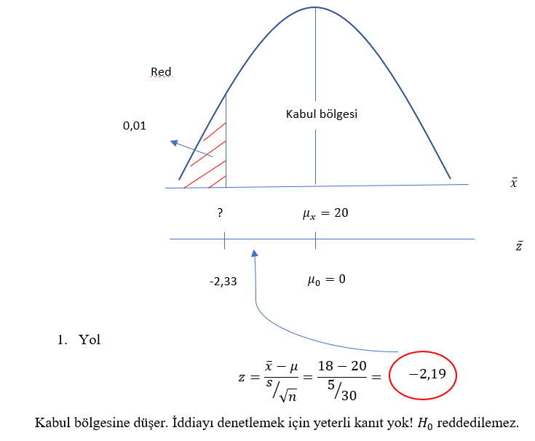

Slide 18
$\overline{x}=18>17,87$ olduğundan kabul bölgesi

Slide 19
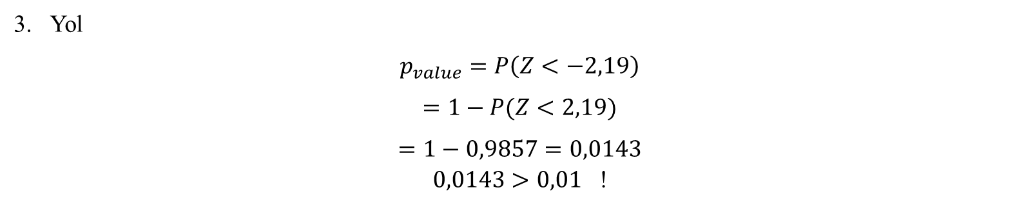
Yol
$$p_{value}=P\left(Z<−2,19\right)$$
$$=1−P(Z<2,19)$$
$$=1−0,9857=0,0143$$
$0,0143>0,01$ !

Slide 20
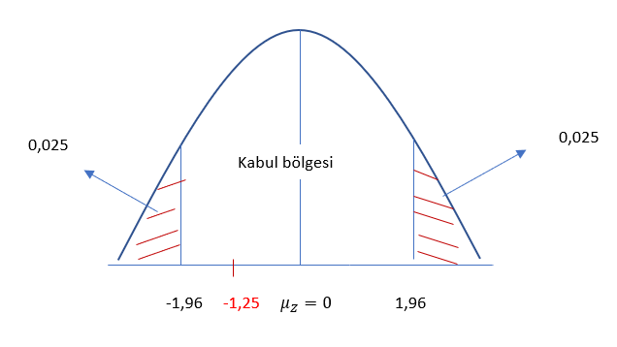
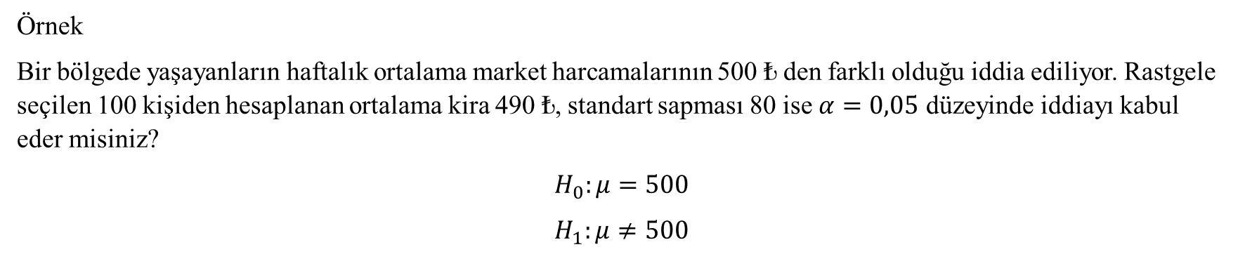
Örnek
Bir bölgede yaşayanların haftalık ortalama market harcamalarının 500 ₺ den farklı olduğu iddia ediliyor. Rastgele seçilen 100 kişiden hesaplanan ortalama kira 490 ₺, standart sapması 80 ise $α=0,05$ düzeyinde iddiayı kabul eder misiniz?
$$H_{0}:μ=500$$
$$H_{1}:μ≠500$$

Slide 21
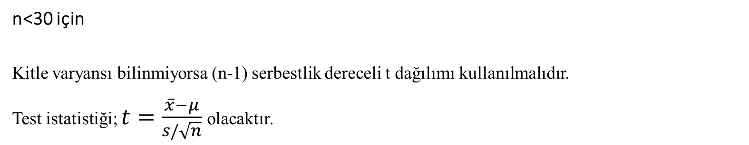
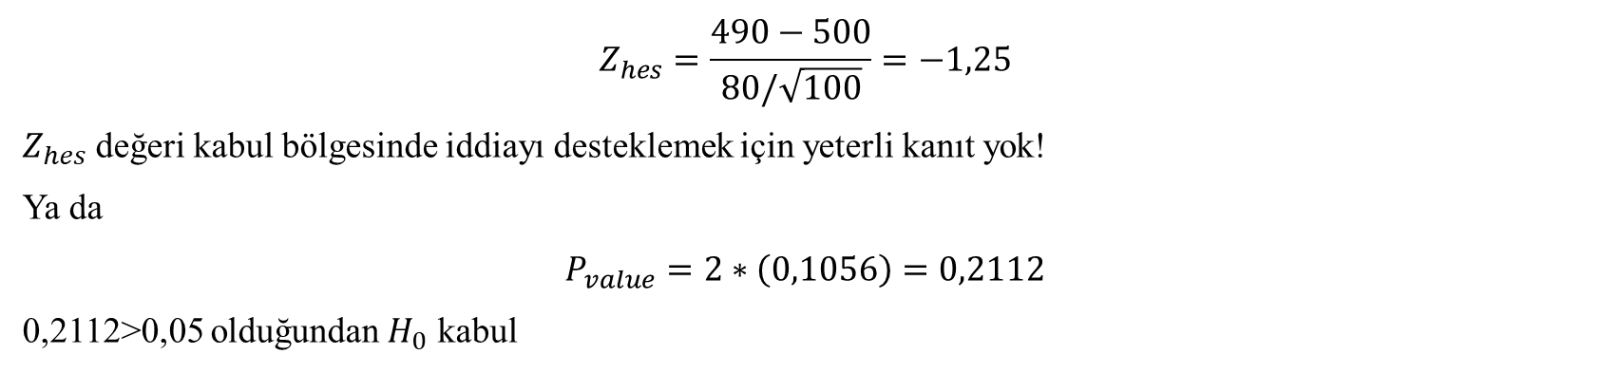
$$Z_{hes}=\frac{490−500}{80/\sqrt{100}}=−1,25$$
$Z_{hes}$ değeri kabul bölgesinde iddiayı desteklemek için yeterli kanıt yok!
Ya da
$$P_{value}=2∗\left(0,1056\right)=0,2112$$
0,2112>0,05 olduğundan $H_{0}$ kabul
n<30 için
Kitle varyansı bilinmiyorsa (n-1) serbestlik dereceli t dağılımı kullanılmalıdır.
Test istatistiği; $t=\frac{\overline{x}−μ}{s/\sqrt{n}}$ olacaktır.

Slide 22
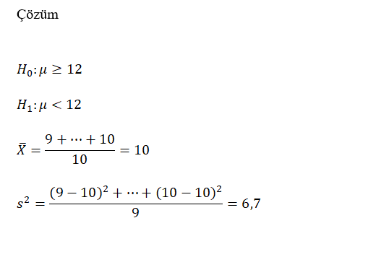
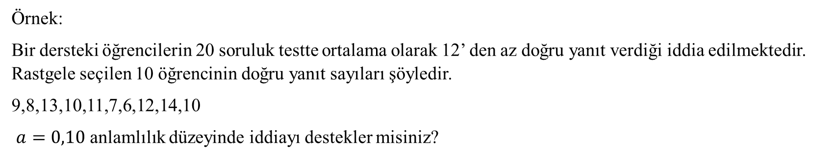
Örnek:
Bir dersteki öğrencilerin 20 soruluk testte ortalama olarak 12’ den az doğru yanıt verdiği iddia edilmektedir. Rastgele seçilen 10 öğrencinin doğru yanıt sayıları şöyledir.
9,8,13,10,11,7,6,12,14,10
$a=0,10$ anlamlılık düzeyinde iddiayı destekler misiniz?

Slide 23
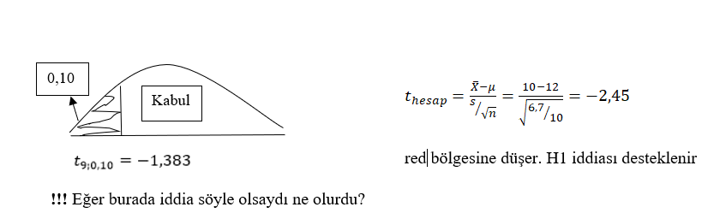
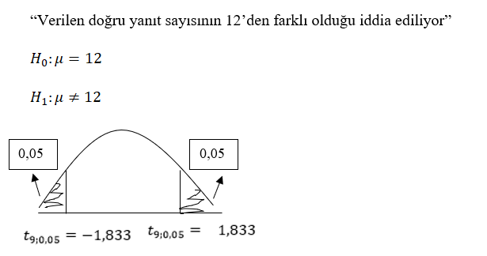

Slide 24

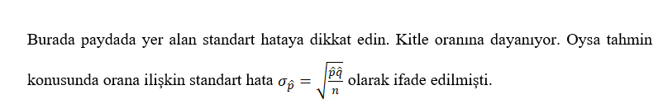
Kitle Oranına İlişkin Hipotez Testleri
Süreç yine aynı şekilde işler, sadece test istatistiğinde ve hipotezlerde ortalama yerine oran yer alacaktır.

Slide 25
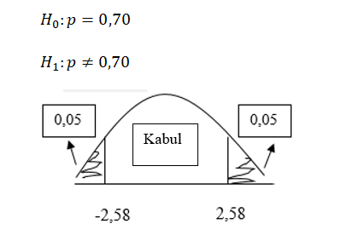
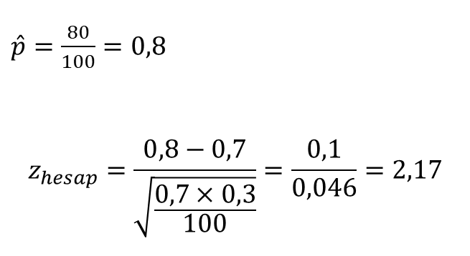
Örnek: Bir bölgede yaşayanlardan sabahları 7:00’den önce kalkanların oranının %70’ten farklı olduğu iddia edilmektedir. Rasgele seçilen 100 kişiden 80’i sabahları 7:00’den önce uyandığını söylemişse 0,01 oranında iddia desteklenir mi?
$\hat{p}=\frac{80}{100}=0,8$
$$z_{hesap}=\frac{0,8−0,7}{\sqrt{\frac{0,7×0,3}{100}}}=\frac{0,1}{0,046}=2,17$$
Hesap değeri kabul bölgesinde. İddiayı desteklemek için yeterli kanıt yoktur.

Slide 26
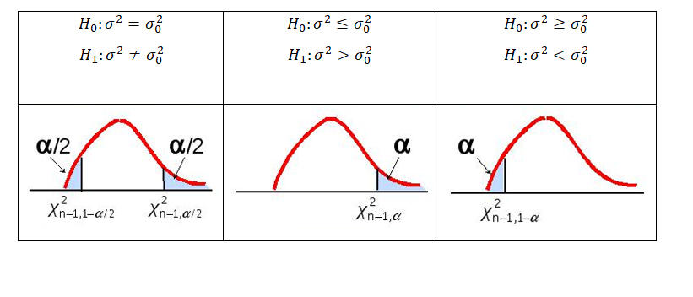

Kitle Varyansı İçin Hipotez Testi

Slide 27
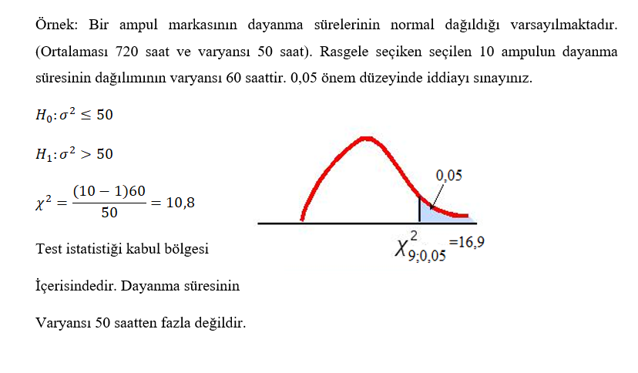

Slide 28
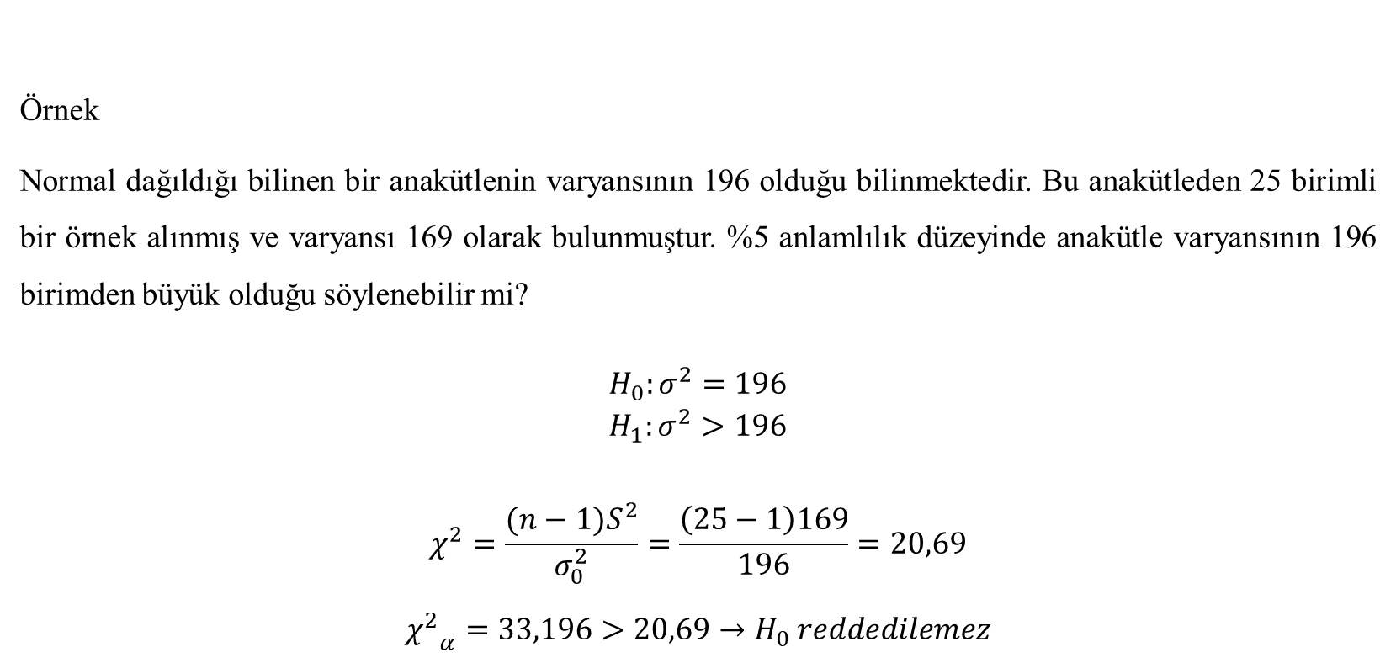
Örnek
Normal dağıldığı bilinen bir anakütlenin varyansının 196 olduğu bilinmektedir. Bu anakütleden 25 birimli bir örnek alınmış ve varyansı 169 olarak bulunmuştur. %5 anlamlılık düzeyinde anakütle varyansının 196 birimden büyük olduğu söylenebilir mi?
$$\begin{aligned}&H_{0}:σ^{2}=196 \\ &H_{1}:σ^{2}>196\end{aligned}$$
$$χ^{2}=\frac{(n−1)S^{2}}{σ_{0}^{2}}=\frac{\left(25−1\right)169}{196}=20,69$$
$${χ^{2}}_{α}=33,196>20,69→H_{0} reddedilemez$$

Slide 29
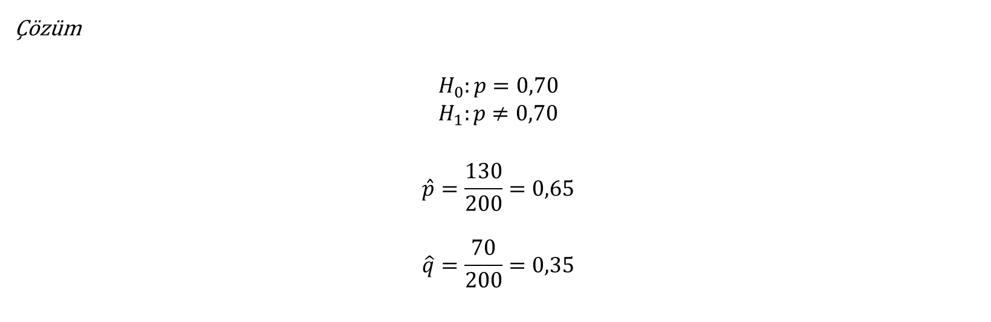
Örnek
A bölgesinde yaşayan insanların ev sahibi olma oranları araştırılıyor. Bu amaçla seçilen 200 kişilik tesadüfi bir örnek içinden 130 kişinin ev sahibi olduğu belirleniyor. B bölgesinde ise ev sahibi olama oranının 0,70 olduğu bilindiğine göre, %5 anlamlılık düzeyinde A bölgesindeki ev sahibi olma oranının B bölgesiyle aynı olduğu söylenebilir mi?
Çözüm
$$\begin{aligned}&H_{0}:p=0,70 \\ &H_{1}:p≠0,70\end{aligned}$$
$$\hat{p}=\frac{130}{200}=0,65$$
$$\hat{q}=\frac{70}{200}=0,35$$

Slide 30

$$s_{\hat{p}}=\sqrt{\frac{pq}{n}}=\sqrt{\frac{0,70×0,30}{200}}=0,032$$
$$z_{hesap}=\frac{\hat{p}−p}{s_{\hat{p}}}=\frac{0,65−0,70}{0,032}=−1,56$$
$$z_{tablo}=1,96>\left|−1,56\right|→H_{0} reddedilemez$$

Slide 31

Örnek
Bir ampul firması ürettiği ampullerin ortalama 900 saat ömrü olduğunu öne sürüyor. Üretilen ampuller arasından rassal olarak 150 örnek alıyor. Örnek ortalaması 870 saat standart sapması 70 saat olarak hesaplanıyor. Buna göre %5 anlam düzeyinde üretilen ampullerin ortalama ömrünün 900 saat olduğu iddiası kabul edilebilir mi?
$$\begin{aligned}&H_{0}:μ_{ }=900 \\ &H_{1}:μ_{ }≠900\end{aligned}$$
$$z_{hesap}=\frac{{\overline{x}}_{ }−μ}{s_{{\overline{x}}_{ }}}=\frac{870−900}{5,72}=−5,24$$
$$s_{{\overline{x}}_{ }}=\frac{s}{\sqrt{n}}=\frac{70}{\sqrt{150}}=5,72$$
$$z_{tablo}=1,96<\left|−5,24\right|→H_{0} red$$

Slide 32

Örnek
Tatil amacıyla ülkemize gelen turistlerin ortalama konaklama süresinin 15 günden farklı olduğu iddia edilmektedir. Rassal olarak seçilen 120 turistin ortalama konaklama süres, 16 gün standart sapması 2 gündür. %1 anlam düzeyine göre iddiayı test ediniz.
Çözüm:
$$\begin{aligned}&H_{0}:μ_{ }=15 \\ &H_{1}:μ_{ }≠15\end{aligned}$$
$$z_{hesap}=\frac{{\overline{x}}_{ }−μ}{s_{{\overline{x}}_{ }}}=\frac{16−15}{0,18}=5,56$$
$$s_{{\overline{x}}_{ }}=\frac{s}{\sqrt{n}}=\frac{2}{\sqrt{120}}=0,18$$
$$z_{tablo}=2.58<5,56→H_{0} red$$

Slide 33

Örnek
A firmasının ithal ettiği yeni makinelerin parça başına ortalama üretim süresini 25 dakikanın altına düşürdüğü iddia edilmektedir. 225 işçi rassal olarak seçilmiş ve yeni makinelerle yapılan üretimde ortalama sürenini 21 dk ve standart sapmanın 5 dk olduğu belirlenmiştir. %1 anlam düzeyinde iddiayı test ediniz.
Çözüm:
$$\begin{aligned}&H_{0}:μ_{ }≥25 \\ &H_{1}:μ_{ }<25\end{aligned}$$
$$z_{hesap}=\frac{{\overline{x}}_{ }−μ}{s_{{\overline{x}}_{ }}}=\frac{21−25}{0,33}=−12,12$$
$$s_{{\overline{x}}_{ }}=\frac{s}{\sqrt{n}}=\frac{5}{\sqrt{225}}=0,33$$
$$z_{tablo}=−2,33 z_{hesap}=−12,12→H_{0} red$$

Slide 34

Örnek
Yazın Antalya’ya gelen turistlerin, Antalya’da ortalama ne kadar kaldıkları araştırılmak isteniyor. Bu amaçla rassal olarak 100 kişi seçiliyor. Ortalama konaklama süresi 20 gün ve standart sapma 2,5 gün olarak hesaplanıyor. Antalya’ya gelen turistlerin ortalama konaklama süresinin en az 18 gün olduğu iddiası %5 anlam düzeyinde doğru mudur?
Çözüm:
$$\begin{aligned}&H_{0}:μ_{ }≤18 \\ &H_{1}:μ_{ }>18\end{aligned}$$
$$z_{hesap}=\frac{{\overline{x}}_{ }−μ}{s_{{\overline{x}}_{ }}}=\frac{20−18}{0,25}=8$$
$$s_{{\overline{x}}_{ }}=\frac{s}{\sqrt{n}}=\frac{2,5}{\sqrt{100}}=0,25$$
$$z_{tablo}=1,64<z_{hesap}=8→H_{0} red$$

Slide 35
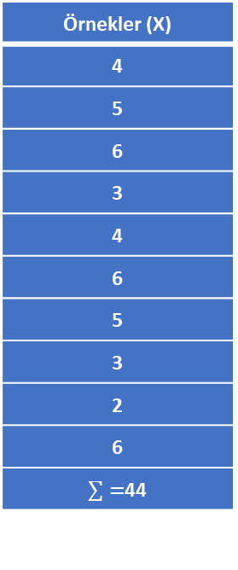
Örnek
Bir matbaa basım aşamasında kitaplardaki yazım hatalarının ortalama sayısı araştırmaktadır. Rassal olarak 10 kitap seçiliyor ve bu kitaplardaki yazım hatalarını hesaplanıyor. Elde edilen bulgular aşağıda verilmiştir.
Örnekler (X)
4
5
6
3
4
6
5
3
2
6
$\sum{=}$44
a) Kitaplardaki yazım hatalarının ortalamasını tahmin ediniz.
b) %5 anlam düzeyinde ortalama yazım hatasının 4’den az olduğu söylenebilir mi?

Slide 36
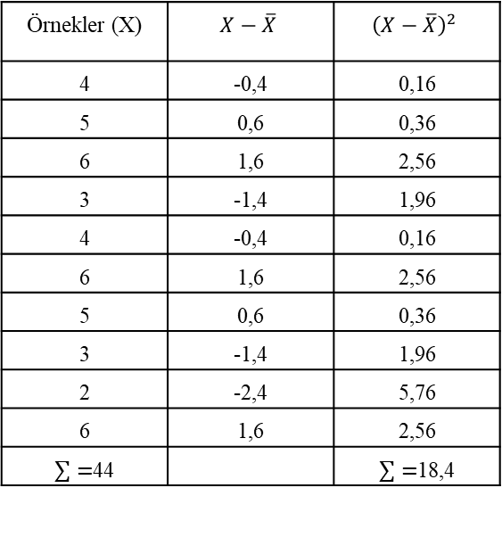
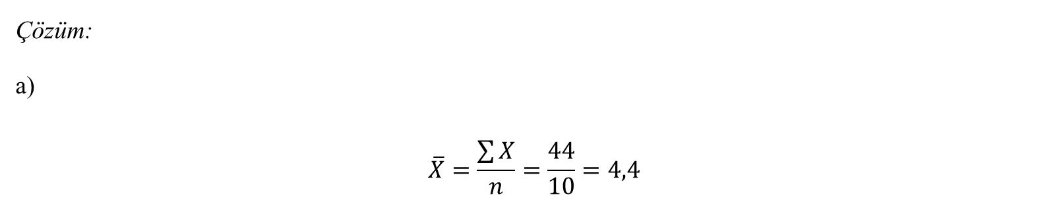

Çözüm:
a)
$$\overline{X}=\frac{\sum{X}}{n}=\frac{44}{10}=4,4$$
Örnekler (X) | $$X−\overline{X}$$ | $${\left(X−\overline{X}\right)}^{2}$$
4 | -0,4 | 0,16
5 | 0,6 | 0,36
6 | 1,6 | 2,56
3 | -1,4 | 1,96
4 | -0,4 | 0,16
6 | 1,6 | 2,56
5 | 0,6 | 0,36
3 | -1,4 | 1,96
2 | -2,4 | 5,76
6 | 1,6 | 2,56
$\sum{=}$44 |  | $\sum{=}$18,4
$$s=\sqrt{\frac{\sum{{\left(X−\overline{X}\right)}^{2}}}{n−1}}=\sqrt{\frac{18,4}{10−1}}=1,43$$
$$s_{{\overline{x}}_{ }}=\frac{s}{\sqrt{n}}=\frac{1,43}{\sqrt{10}}=0,45$$

Slide 37
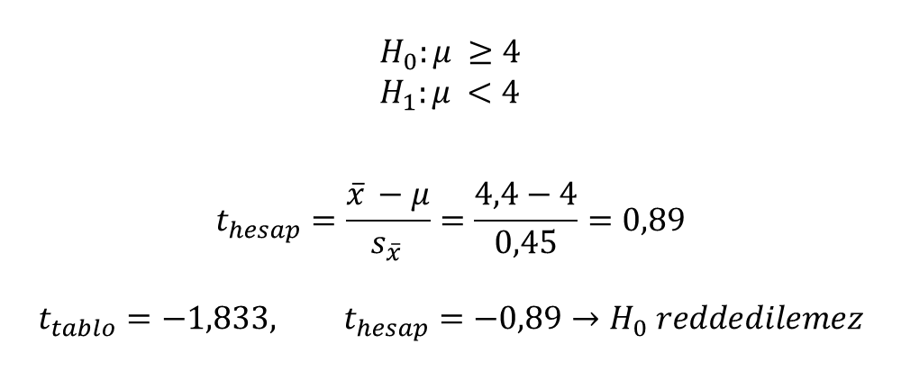
$$\begin{aligned}&H_{0}:μ_{ }≥4 \\ &H_{1}:μ_{ }<4\end{aligned}$$
$$t_{hesap}=\frac{{\overline{x}}_{ }−μ}{s_{{\overline{x}}_{ }}}=\frac{4,4−4}{0,45}=0,89$$
$$t_{tablo}=−1,833, t_{hesap}=−0,89→H_{0} reddedilemez$$

Slide 38
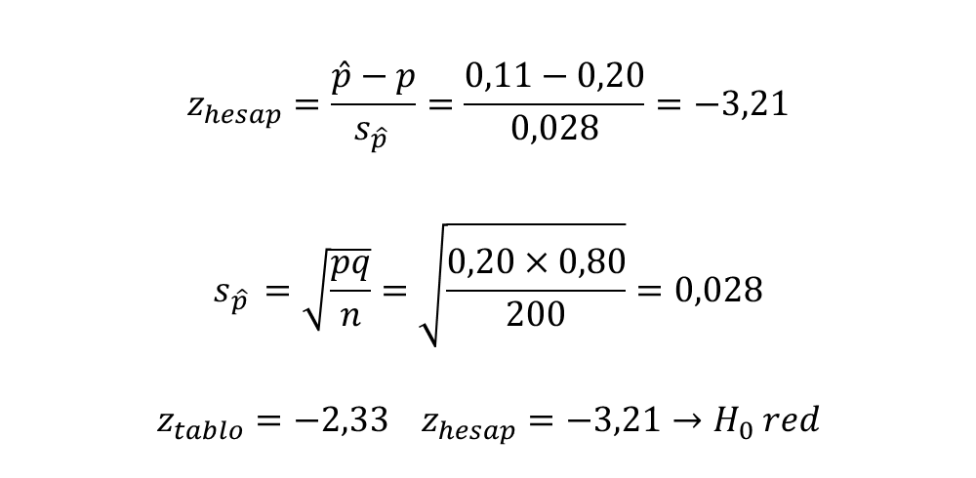

Örnek
Bir petrol şirketi kendi benzinini denemiş araba sürücülerinin %20’den az olduğunu ileri sürmektedir. Rassal olarak seçilen 200 sürücüden 22’sinin bu şirketin benzinini denemiş olduğu öğrenildiğinde bu iddiayı %1 anlam düzeyinde test ediniz.
Çözüm:
$$\hat{p}=\frac{22}{200}=0,11$$
$$\begin{aligned}&H_{0}:p≥0,20 \\ &H_{1}:p<0,20\end{aligned}$$
$$z_{hesap}=\frac{\hat{p}−p}{s_{{\hat{p}}_{ }}}=\frac{0,11−0,20}{0,028}=−3,21$$
$$s_{{\hat{p}}_{ }}=\sqrt{\frac{pq}{n}}=\sqrt{\frac{0,20×0,80}{200}}=0,028$$
$$z_{tablo}=−2,33 z_{hesap}=−3,21→H_{0} red$$

Slide 39


Örnek
50 dakikalık çoktan seçmeli bir sınavda öğrencilerin sınavı tamamlama süresinin ortalamasının 48 dakikadan az olduğu iddia edilmektedir. iddiayı test etmek için sınava giren öğrencilerden rassal olarak 36’sı seçiliyor ve sınavı ortalama bitirme süresinin 47,6 dk ve standart sapmasının 4,2 dk olarak belirlenmiştir. %1 anlamlılık düzeyi ile iddiayı test ediniz.
Çözüm
$$H_{0}:μ=48$$
$$H_{1}:μ<48$$
$$s_{\overline{x}}=\frac{4,2}{\sqrt{36}}=0,7$$
$$z_{hesap}=\frac{47,6−48}{0,7}=−0,57$$
$$z_{tablo}=2,33$$
$z_{hesap}=−0,57$ değeri, $z_{tablo}=−2,33$’e göre kabul bölgesinde yer aldığından $H_{0}$ hipotezi %1 anlamlılık düzeyinde reddedilemez.

Slide 40


Örnek
Üsküdar- Eminönü vapur seferinin ortalama süresinin 20 dk’dan fazla olduğu iddia edilmektedir. Seçilen 50 vapur seferi arasından ortalama sefer süresinin 20,4 dk ve standart sapma değerinin 2,6 dk olduğu belirleniyor. %5 anlamlılık düzeyinde iddiayı test ediniz.
Çözüm
$$H_{0}:μ≤20$$
$$H_{1}:μ>20$$
$$s_{\overline{x}}=\frac{2,6}{\sqrt{50}}=0,37$$
$$z_{tablo}=1,64$$
$$z_{hesap}=\frac{20,4−20}{0,37}=1,08$$
$z_{hesap}<z_{tablo}$olduğundan $H_{0}$ hipotezi reddedilemez.

Slide 41

Örnek
Bir mahallede yaşayan ailelerin %65’nin X malı tüketicisi olduğu iddia edilmektedir. Bu mahalleden 60 aileden 44’ünün X malı tüketicisi olduğu tespit edilmiştir. %1 anlamlılık düzeyinde iddiayı test ediniz.
Çözüm
$$H_{0}:p=0,65$$
$$H_{1}:p≠0,65$$
$$\hat{p}=\frac{44}{60}=0,73$$
$$s_{\hat{p}}=\sqrt{\frac{0,65×0,35}{60}}=0,06$$

Slide 42

$$z_{hesap}=\frac{0,73−0,65}{0,06}=1,33$$
$$z_{tablo}=2,58$$
$z_{hesap}<z_{tablo}$ olduğundan $H_{0}$hipotezi reddedilemez.
Örnek
Bir makinenin ürettiği X mallarının ağırlıklarının ortalamasının 4 kg’dan farklı olduğu iddia edilmektedir. İddiayı test etmek için 64 birimlik bir önek alınmış ve ortalamasının 4,5 kg ve standart sapmasının 1,4 kg olduğu belirlenmiştir. %5 anlamlılık düzeyinde iddiayı test ediniz.

Slide 43

Çözüm
$$H_{0}:μ=4$$
$$H_{1}:μ≠4$$
$$s_{\overline{x}}=\frac{1,4}{\sqrt{64}}=0,175$$
$$z_{hesap}=\frac{4,5−4}{0,175}=2,85$$
$$z_{tablo}=1,96$$
$z_{hesap}>z_{tablo}$ olduğundan $H_{0}$ hipotezi reddedilir.

Slide 44


Örnek
Meyve suyu üreticisi bir fabrika kutulara 200 ml meyve suyu doldurulacak şekilde ayarlanmıştır. Kutulardaki meyve suyu miktarının standart sapmasının 5,3 ml olduğu yapılan kalite kontrollerinden bilinmektedir. Bir sonraki kalite kontrolünde seçilen 100 kutu meyve suyu miktarının ortalamasının 202 ml olduğu bulunursa, %1 anlamlılık düzeyinde kutulardaki meyve suyu miktarının 200 ml’den fazla olduğu söylenebilir mi?
Çözüm
$$H_{0}:μ≤200$$
$$H_{1}:μ>200$$
$$s_{\overline{x}}=\frac{5,3}{\sqrt{100}}=0,53$$
$$z_{hesap}=\frac{202−200}{0,53}=3,77$$
$$z_{tablo}=2,33$$
$z_{hesap}>z_{tablo}$olduğu için $H_{0}$ hipotezi %1 anlamlılık düzeyinde red.

Slide 45

Örnek
Piyasaya yeni çıkacak bir gıda ürününü deneyenlerin en fazla %20’sinin bu ürünü satın almayacağı iddia ediliyor. Bir süpermarkette ürünü deneyen 140 müşteriden 56’sının ürünü satın almayacağı ifade etmiş. Bu bilgilerden hareketle, %5 anlamlılık düzeyinde iddiyı test ediniz.
Çözüm
$$H_{0}:p≤0,20$$
$$H_{1}:p>0,20$$
$$\hat{p}=\frac{96}{100}=0,40$$

Slide 46

$$z_{hesap}=\frac{0,40−0,20}{\sqrt{\frac{0,20×0,80}{140}}}=5,92$$
$$z_{tablo}=1,64$$
$z_{hesap}>z_{tablo}$ olduğundan %5 anlamlılık düzeyinde $H_{0}$ hipotezi red
Örnek
Bir fırının ürettiği ekmeklerin normalden fazla değişkenlik gösterdiği öne sürülüyor. Fırın sahibi ise ekmeklerin gramajının standart sapmasının en az 30 gram olduğunu iddia ediyor. İddiayı araştırmak için 18 ekmeğin ağırlığı ölçülmüş ve standart sapmasının 36 gr olduğu belirlenmiştir. %1 anlamlılık düzeyinde fırıncının iddiası doğru mudur?

Slide 47

Çözüm
$$H_{0}:σ≤30$$
$$H_{1}:σ>30$$
$$χ_{hesap}^{2}=\frac{\left(18−1\right)×{36}^{2}}{{30}^{2}}=24,48$$
$$χ_{17;0,01}^{2}=33,4$$
$χ_{hesap}^{2}<χ_{17;0,01}^{2}$ olduğundan %1 anlamlılık düzeyinde $H_{0}$ hipotezi reddedilemez!

Slide 48


Örnek
$$H_{0}:μ≤25$$
$$H_{1}:μ>25$$
$$a=0,05$$
$$s=4 , \overline{x}=26,3, n=20$$
Olduğunda, iddiayı p-değeri kullanarak test ediniz
Çözüm
$$z_{hesap}=\frac{26,3−25}{\frac{4}{\sqrt{20}}}=1,45$$
$$P\left(z≥1,45\right)=0,5−0,4265=0,0735$$
$p değeri \left(0,0735\right)> a=0,05 oldğundan H_{0}$ hipotezi reddedilemez.

Slide 49

Örnek
Bir şehirde ailelerin %64’ünün oturdukları evin kendilerine ait olduğu iddia ediliyor. Bu şehirden seçilen 500 aileyi içeren bir örneklemde 280 ailenin ev sahibi olduğu belirlendiğine göre iddiayı %10 anlamlılık düzeyinde test ediniz.
Çözüm
$$H_{0}:p=0,64$$
$$H_{1}:p≠0,64$$
$$\hat{p}=\frac{280}{500}=0,56$$
$$z_{hesap}=\frac{0,56−0,64}{\sqrt{\frac{0,64×0,36}{500}}}=−3,73$$

Slide 50


Örnek
Bir kitapçı dükkanı müşterilerinin yaş ortalamasının 27’den daha az olduğunu iddia etmektedir. Rassal olarak seçtiği 12 müşterisinin yaş ortalamasının 28,5 ve standart sapmasının 2 olduğunu belirlemiştir. %5 anlamlılık düzeyinde iddiayı test ediniz.
Çözüm
$$H_{0}:μ≥27$$
$$H_{1}:μ<27$$
$$s_{\overline{x}}=\frac{2}{\sqrt{12}}=0,58$$
$$t_{hesap}=\frac{28,5−27}{0,58}≅2,60$$
$$t_{11;0,05}=1,796$$
$t_{hesap}>t_{tablo}$ olduğundan $H_{0}$ hipotezi red.

Slide 51


Örnek
Bir firmanın ürettiği bisküvilerde hatalı üretim oranının %3’ten daha fazla olduğu iddia edilmektedir. Bisküviler arasından rassal olarak seçilen 121 birimlik bir örneklemde 7 tane hatalı üretilen bisküvi tespit edildiğine göre, % 5 anlamlılık düzeyinde iddiayı test ediniz.
Çözüm
$$H_{0}:p≤0,03$$
$$H_{1}:p>0,03$$
$$\hat{p}=\frac{7}{121}=0,058$$
$$z_{hesap}=\frac{0,058−0,03}{\sqrt{\frac{0,03×0,97}{121}}}=1,81$$
$$z_{tablo}=1,64$$
$z_{hesap}$ değeri $z_{tablo}$ değerinden büyük olduğundan $H_{0}$ hipotezi red.

Slide 52

Örnek
Bir araştırmacı Karadeniz bölgesinde mevsimlik işçi olarak çalışanların günlük ortalama ücretinin 120 TL olduğunu iddia etmektedir. Rassal olarak çekilen 144 işçiden hesaplanan ortalama ücret 121,75 TL ve standart sapma ise 5 TL’dir. %1 anlamlılık düzeyinde araştırmacının iddiasını test ediniz.
Çözüm
$$H_{0}:μ=120$$
$$H_{1}:μ≠120$$
$$z_{hesap}=\frac{124,75−120}{5/\sqrt{144}}=4,2$$
$$z_{tablo}=2,58$$
$z_{hesap}>z_{tablo}$ olduğundan $H_{0}$ hipotezi red.

Slide 53
Kaynaklar
Enis Sınıksaran, Teori ve Uygulamalarıyla İstatistiksel Yöntemler, Türkmen Kitabevi, 3.Baskı
Gürsakal N., Çıkarımsal İstatistik,İstatistik, Dora Yayınları, 7.Baskı
Turanlı M., Güriş S., Temel İstatistik, Der Yayınları

